Slide 1
ROZHODOVÁNÍ O EXISTUJÍCÍ KAPACITĚ
Ing. Markéta Šeligová, Ph.D.

Slide 2
ROZHODOVÁNÍ O EXISTUJÍCÍ KAPACITĚ
Ing. Markéta Šeligová, Ph.D.

Slide 3
Příklad
Ve společnosti Žehlička, a.s., se vyrábějí dva druhy žehliček (žehlička A a žehlička B).
Žehlička A vyžaduje jednotkové variabilní náklady ve výši 540 Kč a prodá se za 1 000 Kč za kus.
Žehlička B vyžaduje jednotkové variabilní náklady ve výši 760 Kč a prodává se za 1 300 Kč za kus.
Notes:
csvukrs

Slide 4
Příklad
Oba výrobky jsou stejně náročné na kapacitu a podnik se rozhodl ve sledovaném období vyrábět a prodávat výhodnější výrobek.
Fixní náklady, neměnné pro využití kapacity v intervalu 1 800 – 5 000 výrobků, činí 500 000 Kč.
Kolik výrobků je třeba vyrobit a prodat k dosažení zisku ve výši 740 000 Kč?
Notes:
csvukrs

Slide 5
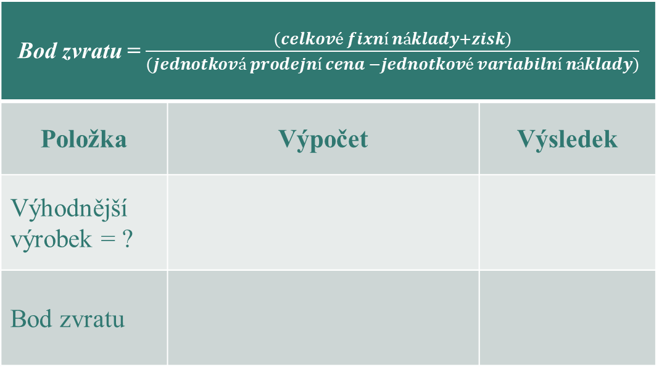
Řešení
Bod zvratu = $\frac{(celkové fixní náklady+zisk)}{(jednotková prodejní cena −jednotkové variabilní náklady)}$
Položka | Výpočet | Výsledek
Výhodnější výrobek = ?
Bod zvratu
Notes:
csvukrs

Slide 6
Řešení
K tomu, aby podnik vygeneroval zisk ve výši 740 000 Kč, potřebuje vyrobit a prodat 2 296 výrobků B.
Notes:
csvukrs

Slide 7
Děkuji za pozornost

